Slide 1
Дидактическая игра
«Запрещается – разрешается»
(Что вредно, а что полезно для кожи)
Составила воспитатель
I квалификационной категории
Савина Марина Сергеевна
МБДОУ «Детский сад № 31 комбинированного вида» г.Гатчина

Slide 2
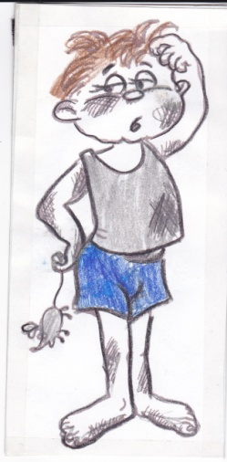
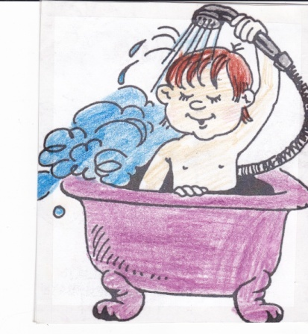
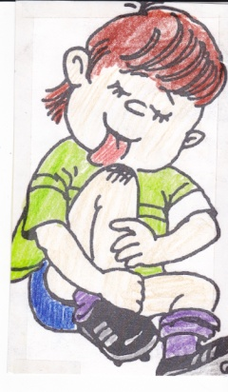
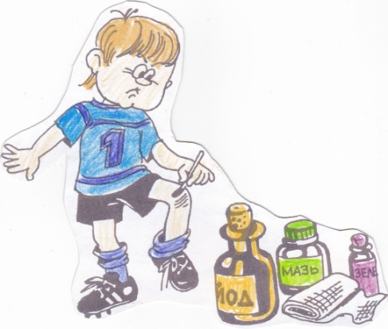
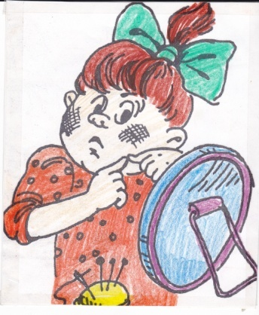
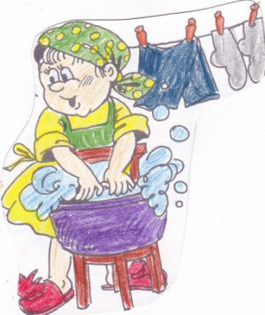

запрещается
разрешается

